Slide 1
Разработка инфраструктуры программного обеспечения
Пакетный менеджмент
Лаборатория RISC-V технологий, 2025 г.
<number>

Slide 2
Внешние зависимости
Проблема: внешние зависимости
library
git repo
docker image
project
network
OS
<number>

Slide 3
Внешние зависимости
Проблема: внешние зависимости
Внешние зависимости — это такие зависимости вашего проекта, которые не являются частью вашего репозитория
library
git repo
docker image
project
network
OS
<number>

Slide 4
Внешние зависимости
Проблема: внешние зависимости
Внешние зависимости — это такие зависимости вашего проекта, которые не являются частью вашего репозитория
Внешние зависимости имеют такое же влияние на успешность вашей сборки, тестирования, как и внутренние
library
git repo
docker image
project
network
OS
<number>

Slide 5
Внешние зависимости
Проблема: внешние зависимости
Внешние зависимости — это такие зависимости вашего проекта, которые не являются частью вашего репозитория
Внешние зависимости имеют такое же влияние на успешность вашей сборки, тестирования, как и внутренние
Данные зависимости являются такими же важными, как и любая часть вашего проекта
library
git repo
docker image
project
network
OS
<number>

Slide 6
Внешние зависимости
Внешние зависимости можно разделить на контролируемые и неконтролируемые
library
git repo
docker image
project
network
OS
<number>

Slide 7
Внешние зависимости
Внешние зависимости можно разделить на контролируемые и неконтролируемые
Библиотека, гит репозиторий, докер образ — контролируемые
library
git repo
docker image
project
network
OS
<number>

Slide 8
Внешние зависимости
Внешние зависимости можно разделить на контролируемые и неконтролируемые
Библиотека, гит репозиторий, докер образ — контролируемые
Сеть, некоторые свойства операционной системы — неконтролируемые (инфраструктура)
library
git repo
docker image
project
network
OS
<number>

Slide 9
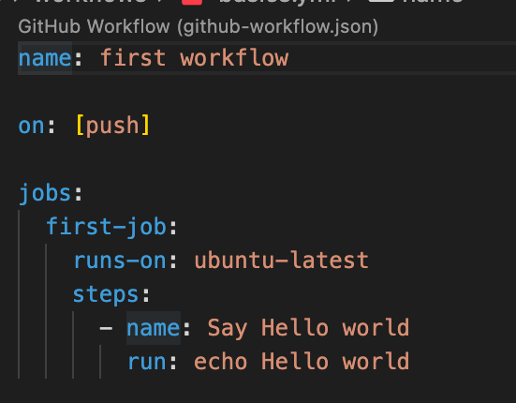
Воспроизводимость во времени
Проблема: воспроизводимость состояния проекта во времени
# Fetch latest file (Assuming you know its name or use listing)
echo "Fetching latest file from LATEST folder..."
LATEST_FILE=$(curl -u "$USERNAME:$PASSWORD" -s "$ARTIFACTORY_URL/api/storage/$REPO_NAME/$LATEST_FOLDER" |
<number>

Slide 10
Воспроизводимость во времени
Проблема: воспроизводимость состояния проекта во времени
# Fetch latest file (Assuming you know its name or use listing)
echo "Fetching latest file from LATEST folder..."
LATEST_FILE=$(curl -u "$USERNAME:$PASSWORD" -s "$ARTIFACTORY_URL/api/storage/$REPO_NAME/$LATEST_FOLDER" |
<number>

Slide 11
Воспроизводимость во времени
Проблема: воспроизводимость состояния проекта во времени
Зачастую гораздо проще указывать latest везде где это можно
# Fetch latest file (Assuming you know its name or use listing)
echo "Fetching latest file from LATEST folder..."
LATEST_FILE=$(curl -u "$USERNAME:$PASSWORD" -s "$ARTIFACTORY_URL/api/storage/$REPO_NAME/$LATEST_FOLDER" |
<number>

Slide 12
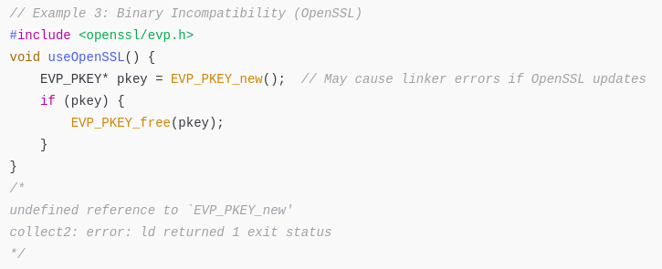
Воспроизводимость во времени
Проблема: воспроизводимость состояния проекта во времени
Зачастую гораздо проще указывать latest везде где это можно
К чему это приводит?
<number>

Slide 13
Воспроизводимость во времени
Пока мы еще не говорили про пакетный менеджмент, но поговорили про внешние зависимости
<number>

Slide 14
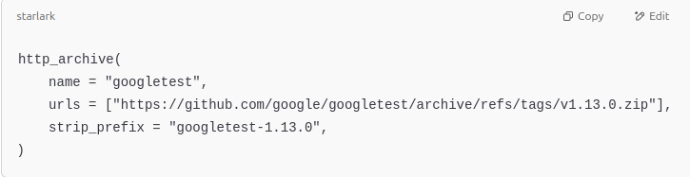
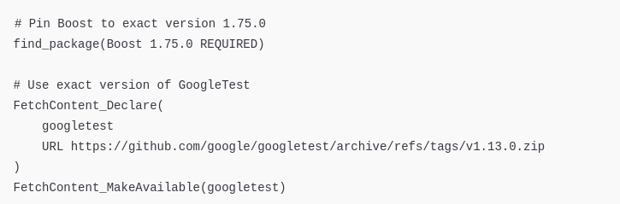
Воспроизводимость во времени
Пока мы еще не говорили про пакетный менеджмент, но поговорили про внешние зависимости
Все версии внешние зависимости вашего проекта должны быть точно зафиксированы
<number>

Slide 15
Воспроизводимость во времени
Пока мы еще не говорили про пакетный менеджмент, но поговорили про внешние зависимости
Все версии внешние зависимости вашего проекта должны быть точно зафиксированы
Способ фиксации может быть разные — фиксированный хеш коммит, фиксированная ссылка на релиз, фиксированный тег и т.д
<number>

Slide 16
Воспроизводимость во времени
Пока мы еще не говорили про пакетный менеджмент, но поговорили про внешние зависимости
Все версии внешние зависимости вашего проекта должны быть точно зафиксированы
Способ фиксации может быть разные — фиксированный хеш коммит, фиксированная ссылка на релиз, фиксированный тег и т.д
Обновление таких зависимостей должно быть только через коммит с тестированием
<number>

Slide 17
Способы менеджмента внешних зависимостей
C/C++ библиотеки (zlib, boost)
<number>

Slide 18
Способы менеджмента внешних зависимостей
C/C++ библиотеки (zlib, boost)
C/C++ executables (gcc, clang, qemu)
<number>

Slide 19
Способы менеджмента внешних зависимостей
C/C++ библиотеки (zlib, boost)
C/C++ executables (gcc, clang, qemu)
Python / Go / JavaScript modules (black, pylint, pathlib ,conan)
<number>

Slide 20
Способы менеджмента внешних зависимостей
C/C++ библиотеки (zlib, boost)
C/C++ executables (gcc, clang, qemu)
Python / Go / JavaScript modules (black, pylint, pathlib ,conan)
Docker images
<number>

Slide 21
Способы менеджмента внешних зависимостей
C/C++ библиотеки (zlib, boost)
C/C++ executables (gcc, clang, qemu)
Python / Go / JavaScript modules (black, pylint, pathlib ,conan)
Docker images
Системы сборки и генераторы систем сборок (cmake, make, ninja)
<number>

Slide 22
Способы менеджмента внешних зависимостей
C/C++ библиотеки (zlib, boost)
C/C++ executables (gcc, clang, qemu)
Python / Go / JavaScript modules (black, pylint, pathlib ,conan)
Docker images
Системы сборки и генераторы систем сборок (cmake, make, ninja)
Гит репозитории
<number>

Slide 23
Способы менеджмента внешних зависимостей
C/C++ библиотеки (zlib, boost)
C/C++ executables (gcc, clang, qemu)
Python / Go / JavaScript modules (black, pylint, pathlib ,conan)
Docker images
Системы сборки и генераторы систем сборок (cmake, make, ninja)
Гит репозитории
Всякие скрипты и т.д...
<number>

Slide 24
Способы менеджмента внешних зависимостей
Как?
<number>

Slide 25
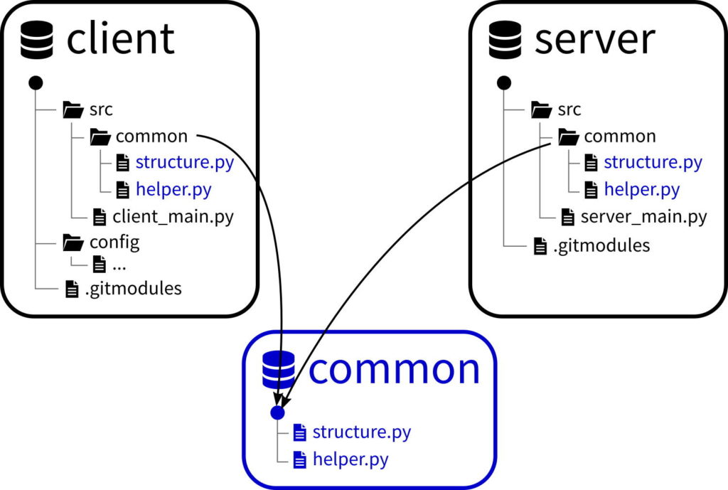
Способы менеджмента внешних зависимостей
Git submodules
Плюсы:
Очень легко настроить
Легко обновлять
Можно пиннить конкретные версии
Минусы:
Сабмодуль копируется столько раз, сколько раз встречается в древе зависимостей
Крайне плохо справляется, когда зависимости представляют собой DAG
Не масштабируются
Нет поддержки бинарных артефактов
<number>

Slide 26
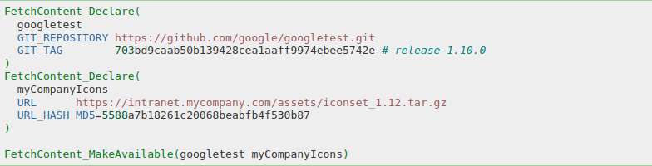
Способы менеджмента внешних зависимостей
Cmake FetchContent
Плюсы:
Минусы:
Легко интегрируется в, well, cmake
Умеет собирать зависимость на лету (только если зависимость сама на cmake)
Завязывается только на cmake, не масштабируется на другие генераторы
Не поддерживает бинарные артефакты
Не может разрешать граф зависимостей, довольно примитивен
<number>

Slide 27
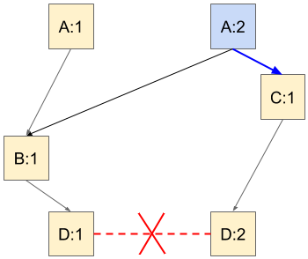
Ромбовидные зависимости
Проблема: зависимость встречается два или более раз в графе зависимостей с разными версиями
<number>

